Slide 1


ODM PUBLIC SCHOOL
PPT :13
CLASS:
SESSION:13
SUBJECT : ODIA
TOPIC: : ବ୍ୟାକରଣ
SUB TOPIC : ସୃଜନାତ୍ମକ ଲିଖନ
ବଚନ ବଦଳାଅ

Slide 2

ଅଧ୍ୟୟନର ଉଦ୍ଦେଶ୍ୟ ;- ପିଲାମାନଙ୍କର ପଠନ କଥନ ଓ ଲିଖନ ଶୈଳୀର ଅଭିବୃଦ୍ଧି ଘଟାଇବା

Slide 3
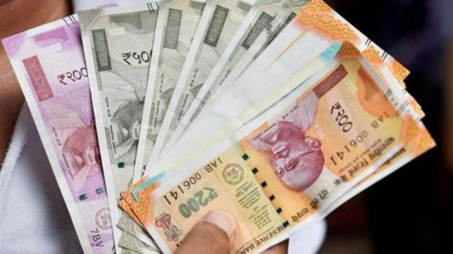
ସୃଜନାତ୍ମକ ଲିଖନ - ଟଙ୍କା

Slide 4
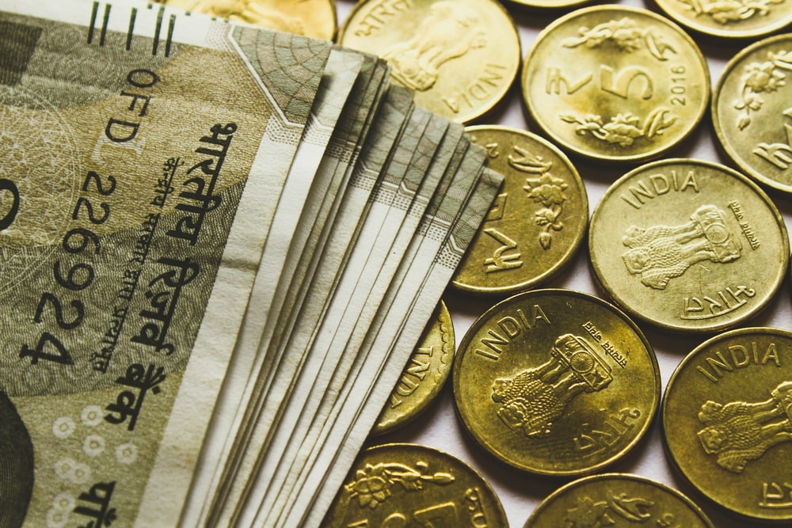
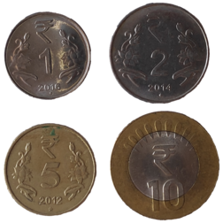

Slide 5
ଟଙ୍କା ଆମ ଜୀବନର ବହୁତ ଦରକାରୀ ଜିନିଷ ।
ଆମେ ଟଙ୍କା ବଦଳରେ ସବୁ ପ୍ରକାରର ଜିନିଷ କିଣିପାରୁ ।
ଏହ କାଗଜ ଆକାରରେ ବା ଧାତୁ ଆକାରରେ ଆମକୁ ମିଳିଥାଏ ।
ବିଭିନ୍ନ ଦେଶରେ ବିଭିନ୍ନ ପ୍ରକାରର ଟଙ୍କା ଦେଖିବାକୁ ମିଳେ ।

Slide 6
ବଚନ ବଦଳାଅ
ଲୋକ - ଲୋକମାନେ
ଫୁଲ - ଫୁଲ ଗୁଡିକ
ବଳଦ - ବଳଦ ମାନେ
କାଉ - କାଉ ମାନେ
କୃଷକ - କୃଷକ ମାନେ
ବହି - ବହି ଗୁଡିକ

Slide 7
ଲବ୍ଧ ଜ୍ଞାନର ଫଳାଫଳ ପିଲାମାନଙ୍କର ପଠନ ,ଶ୍ରବଣ , କଥନ , ଲିଖନ ଶୈଳୀର ଅଭିବୃଦ୍ଧି ଘଟିବ |

Slide 8
THANKING YOU
ODM EDUCATIONAL GROUP

